Slide 1

Tiếng Việt 3
Tập 1
Tuần 1
Bài đọc 1: Ngày khai trường

Slide 2



Slide 3

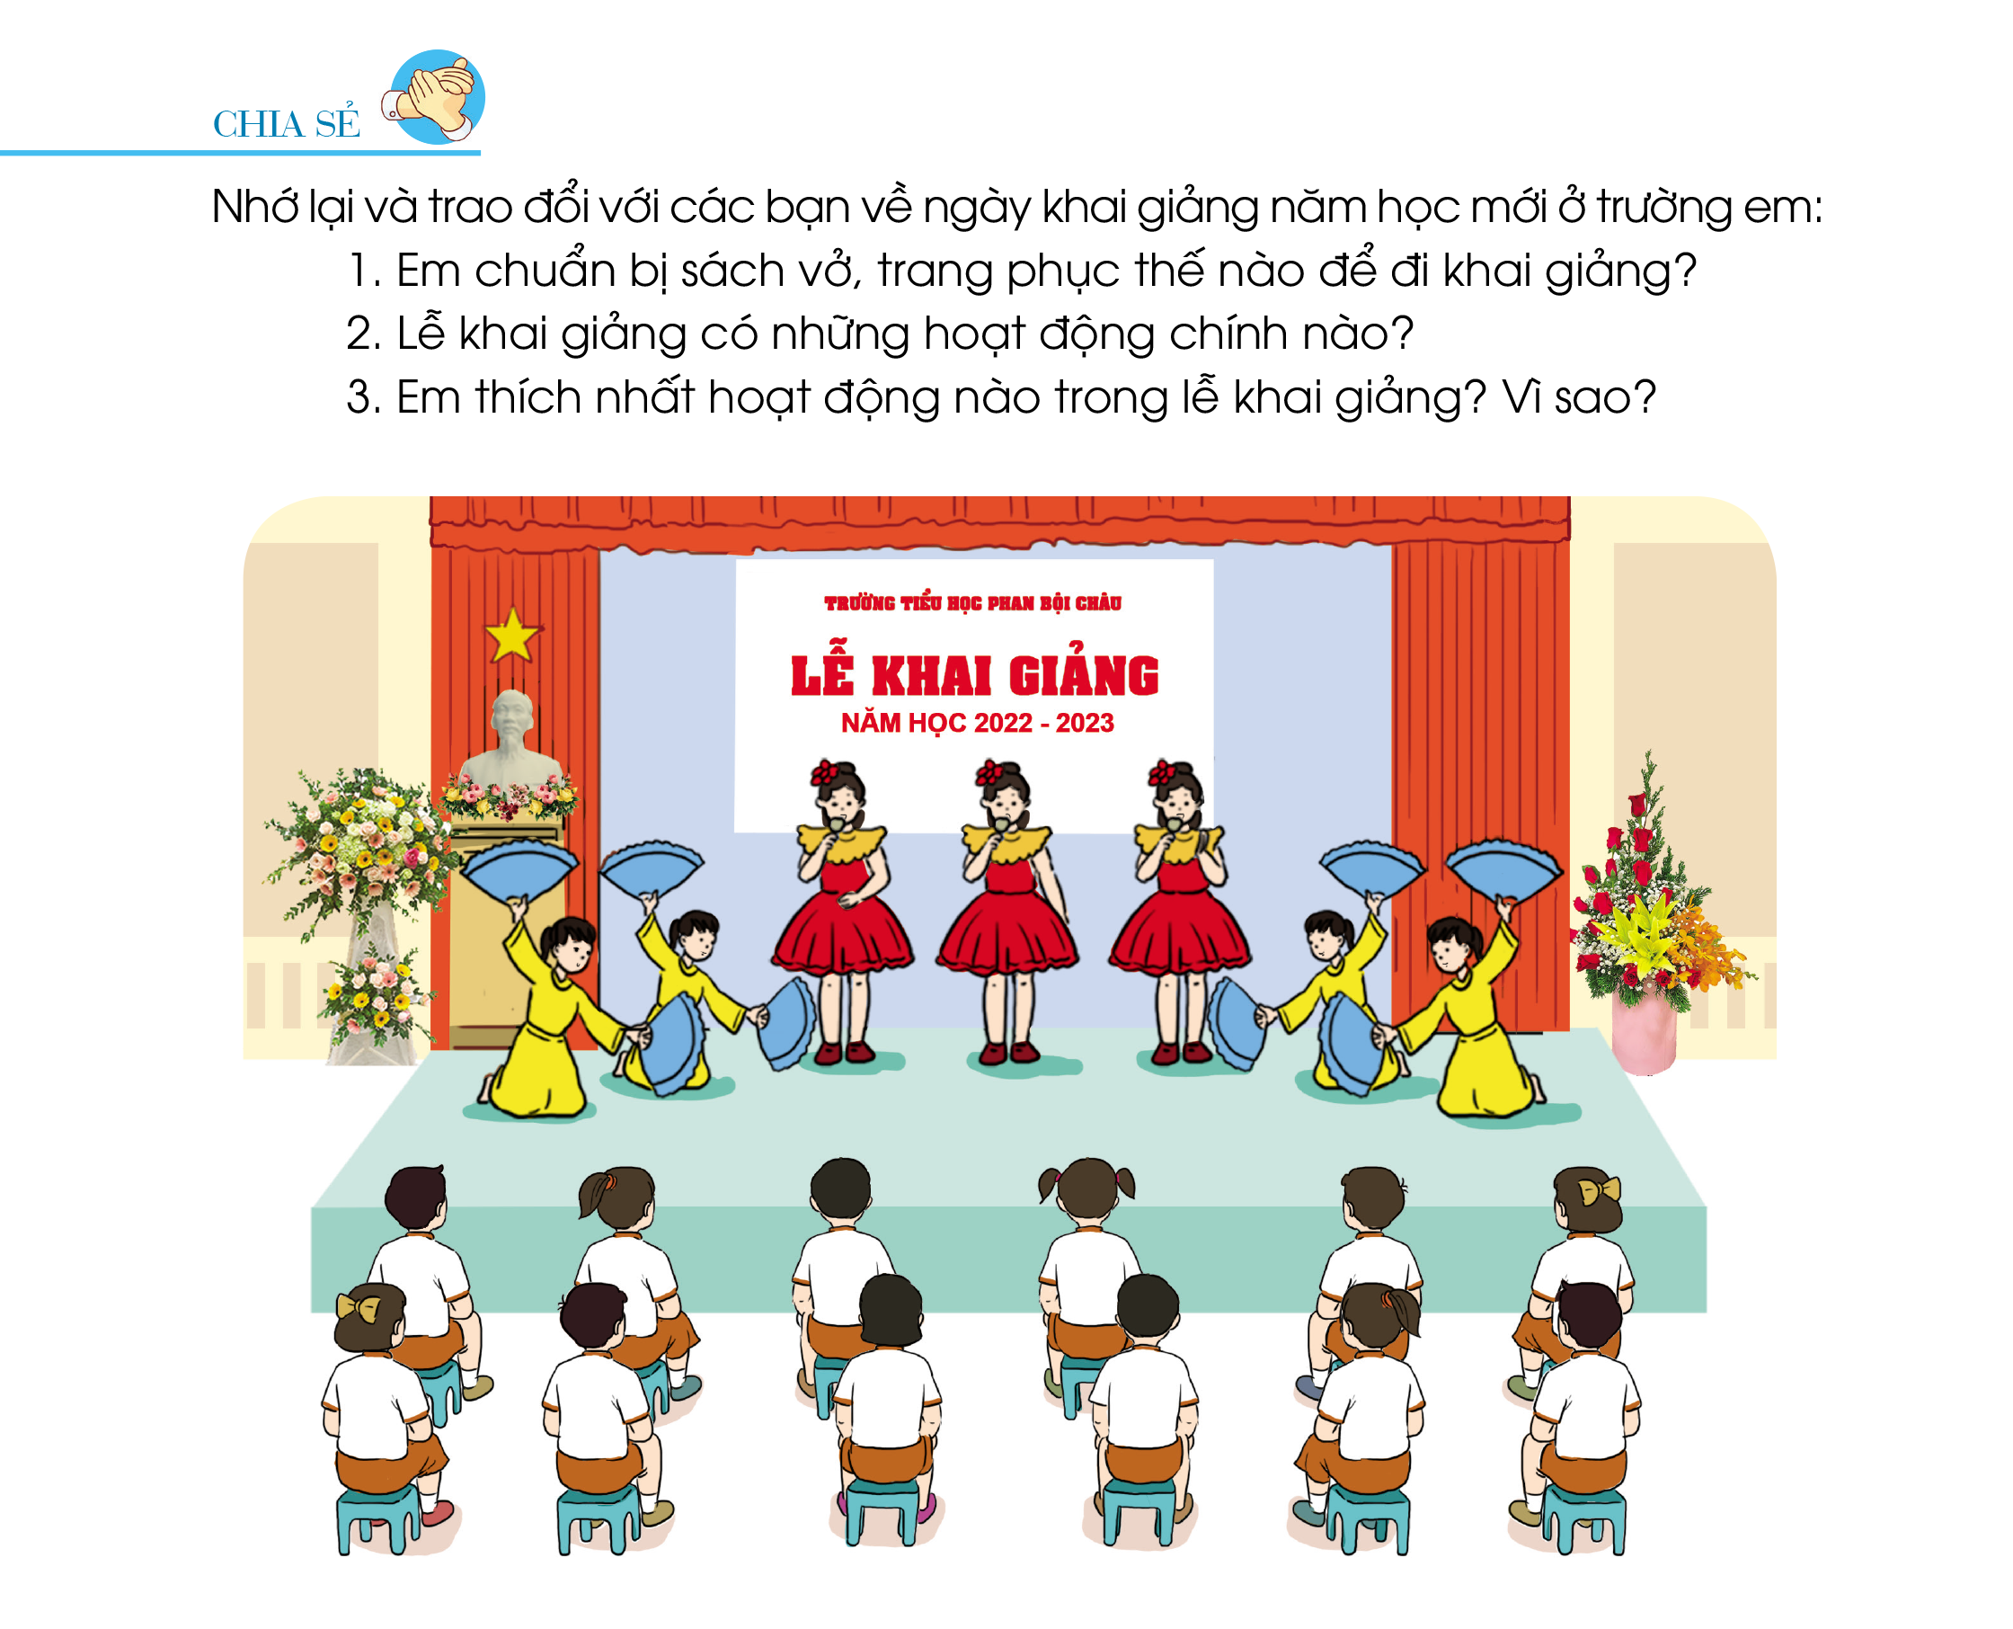
Nhớ lại và trao đổi với các bạn về ngày khai giảng năm học mới ở trường em:
Em chuẩn bị sách vở, trang phục thế nào để đi khai giảng?
Lễ khai giảng có những hoạt động chính nào?
Em thích nhất hoạt động nào trong lễ khai giảng? Vì sao?

Slide 4


Slide 5


Nghỉ hè, trường lớp vắng teo
Nhớ bạn đành ngủ, chẳng theo được về
Khai trường, thì lại vui ghê
Mới bừng tỉnh dậy theo nghề như xưa
Tiếng vang như sấm sớm trưa
Nhắc khi học tập, nghỉ trưa đúng giờ.
(Là cái gì?)
Đố em:

Slide 6

Đáp án:
cái trống trường

Slide 7


Slide 8



ĐỌC THÀNH TIẾNG
Từ khó trong bài:
Hớn hở
vui mừng, lộ rõ nét mặt tươi tỉnh.
Tay bắt mặt mừng
hành động thể hiện niềm vui khi gặp.
Ôm vai bá cổ
hành động thể hiện sự thân thiện với bạn.
vang lên liên tục như giục giã.
Gióng giả

Slide 9

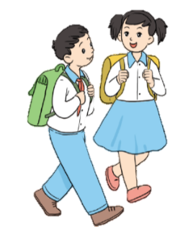
ĐỌC THÀNH TIẾNG
Cách ngắt nhịp một số câu thơ:
Sáng đầu thu trong xanh/
Em mặc quần áo mới/
Đi đón ngày khai trường/
Vui như là đi hội.//
Gặp bạn,/ cười hớn hở/
Đứa/ tay bắt mặt mừng/
Đứa/ ôm vai bá cổ
Cặp sách đùa trên lưng.//

Slide 10

ĐỌC THÀNH TIẾNG
Lưu ý:
Khi đọc bài các con chú ý đọc đúng các tiếng, thanh…
Ví dụ:
Nắng mới
Trống trường
Hớn hở

Slide 11
ĐỌC HIỂU
Làm việc theo cặp
Bạn học sinh trong bài thơ chuẩn bị đi khai giảng như thế nào?
Tìm những hình ảnh ở các khổ thơ 2 và 3 thể hiện niềm vui của các bạn học sinh khi gặp lại bạn bè, thầy cô.
Khổ thơ 4 thể hiện niềm vui của các bạn học sinh về điều gì?
Những âm thanh và hình ảnh nào báo hiệu năm học mới đã bắt đầu?

Slide 12


Bạn học sinh trong bài thơ chuẩn bị đi khai giảng như thế nào?
Bạn học sinh dậy sớm, mặc quần áo mới, với niềm vui như là được đi hội.

Slide 13
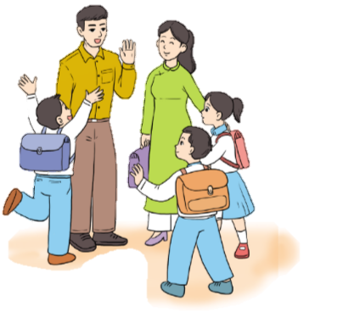
2. Tìm những chi tiết ở khổ thơ 2 và 3 thể hiện niềm vui của các bạn học sinh khi gặp lại bạn bè, thầy cô.
Gặp bạn cười hớn hở.
Tay bắt mặt mừng.
Ôm vai bá cổ.
Nhìn thấy ai cũng như trẻ lại.
Lá cờ bay như reo.

Slide 14

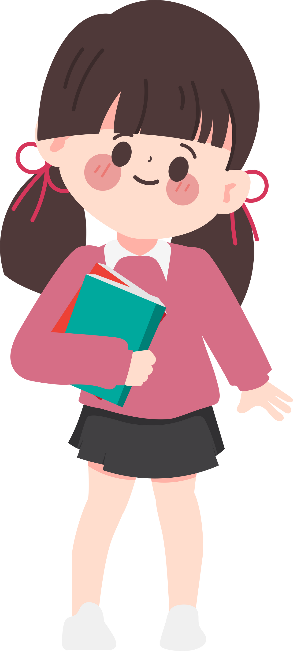
3. Khổ thơ 4 thể hiện niềm vui của các bạn học sinh về điều gì?
Các bạn vui vì thấy mình lớn thêm lên, không còn bé như hồi lớp 1, lớp 2.

Slide 15
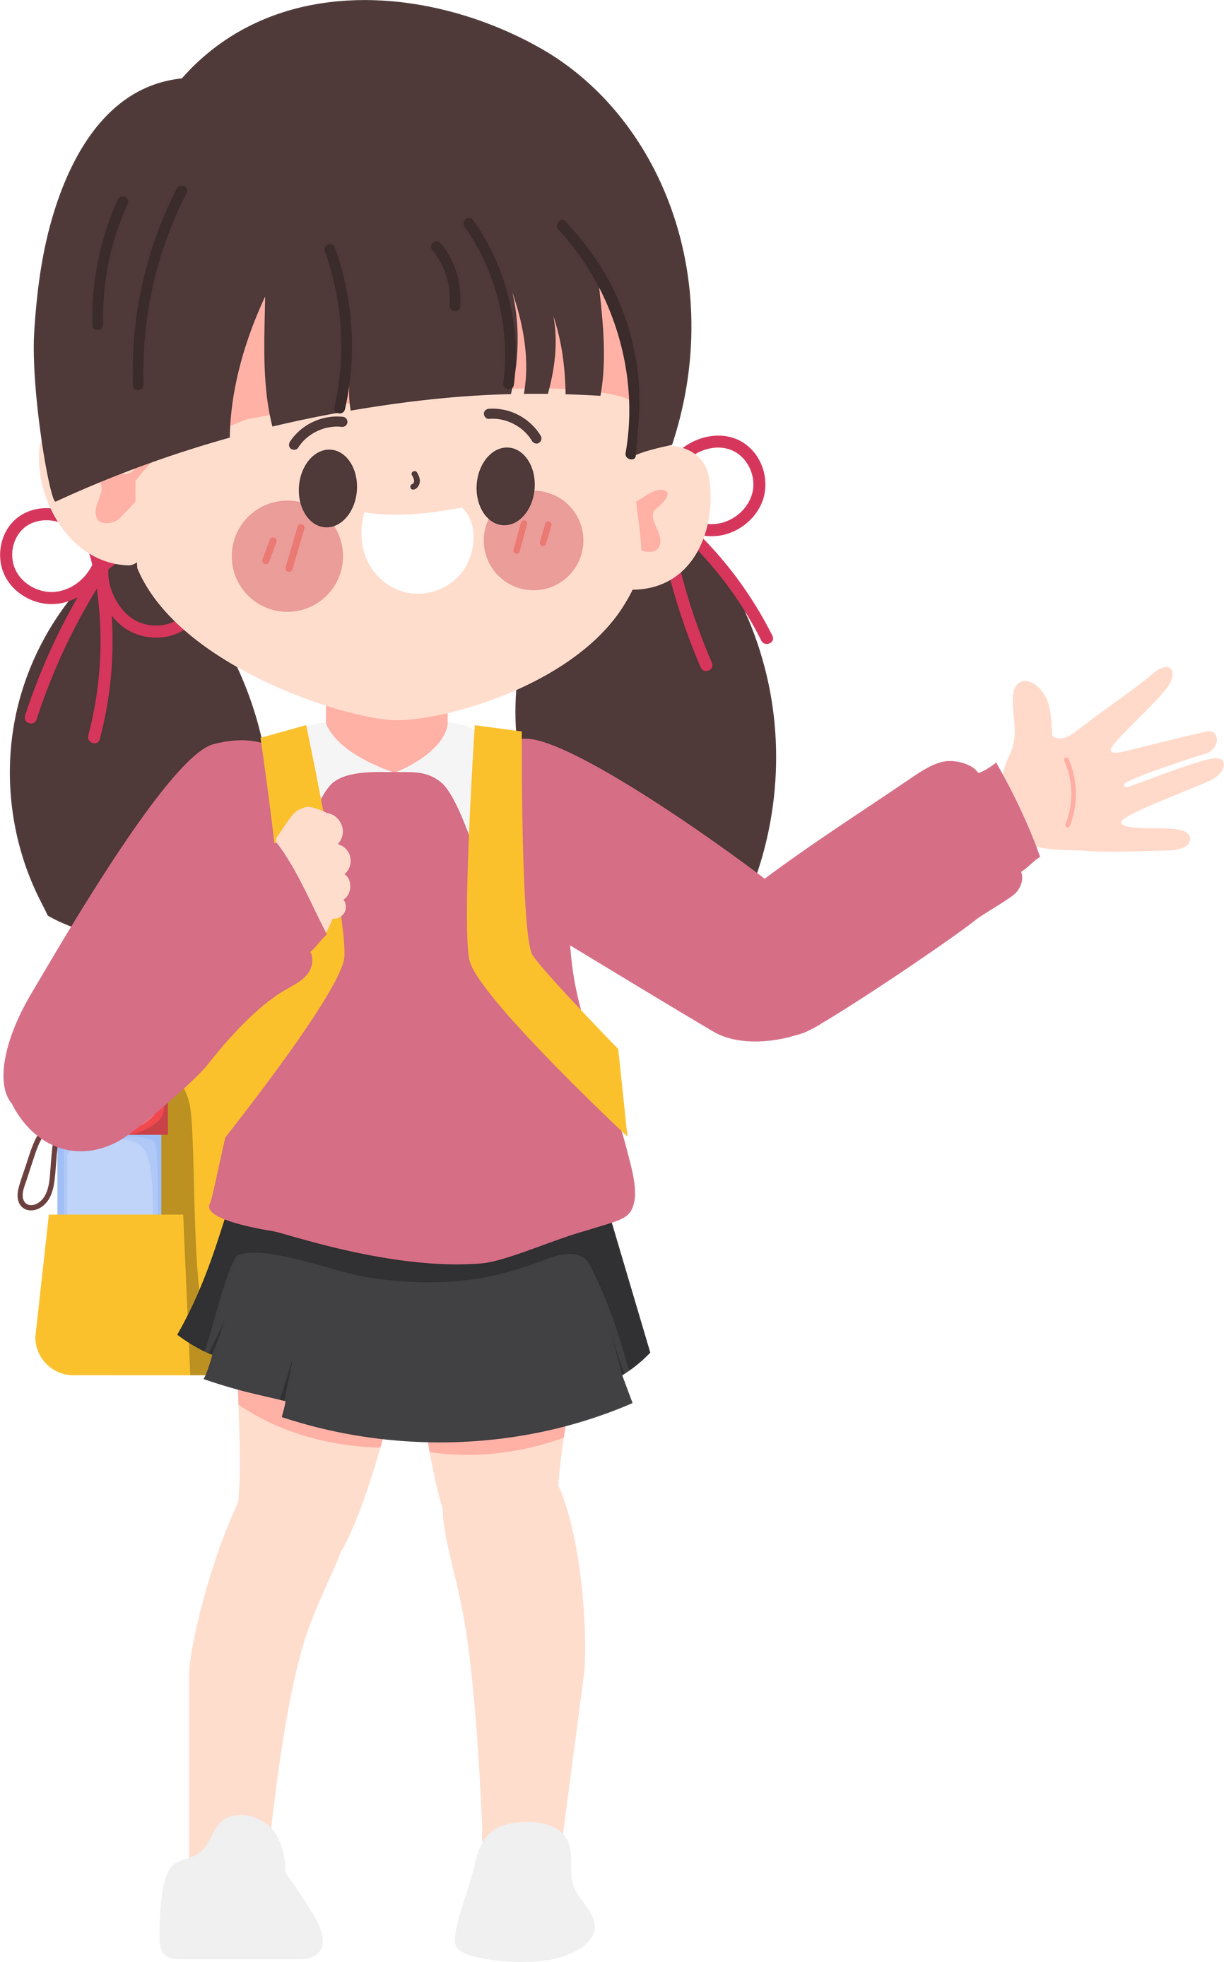
4. Những âm thanh và hình ảnh nào báo hiệu năm học mới đã bắt đầu?
Âm thanh của tiếng
trống trường và hình ảnh màu khăn quàng đỏ thắm.

Slide 16


Slide 17

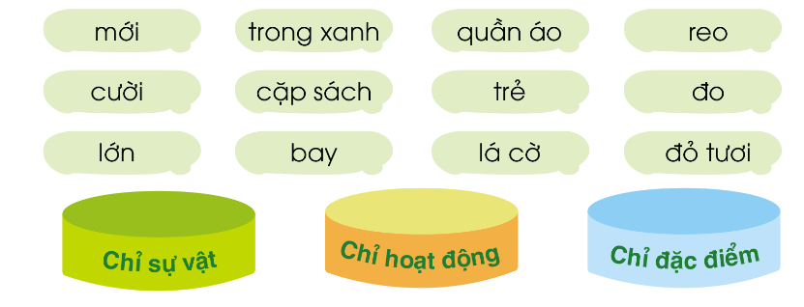
HĐ 1: Sắp xếp các từ vào các nhóm thích hợp

Slide 18
Các nhóm từ sau khi sắp xếp:
cặp sách
quần áo
lá cờ
cười
bay
reo
đo
mới
lớn
trong xanh
trẻ
đỏ tươi
Chỉ sự vật
Chỉ hoạt động
Chỉ đặc điểm

Slide 19

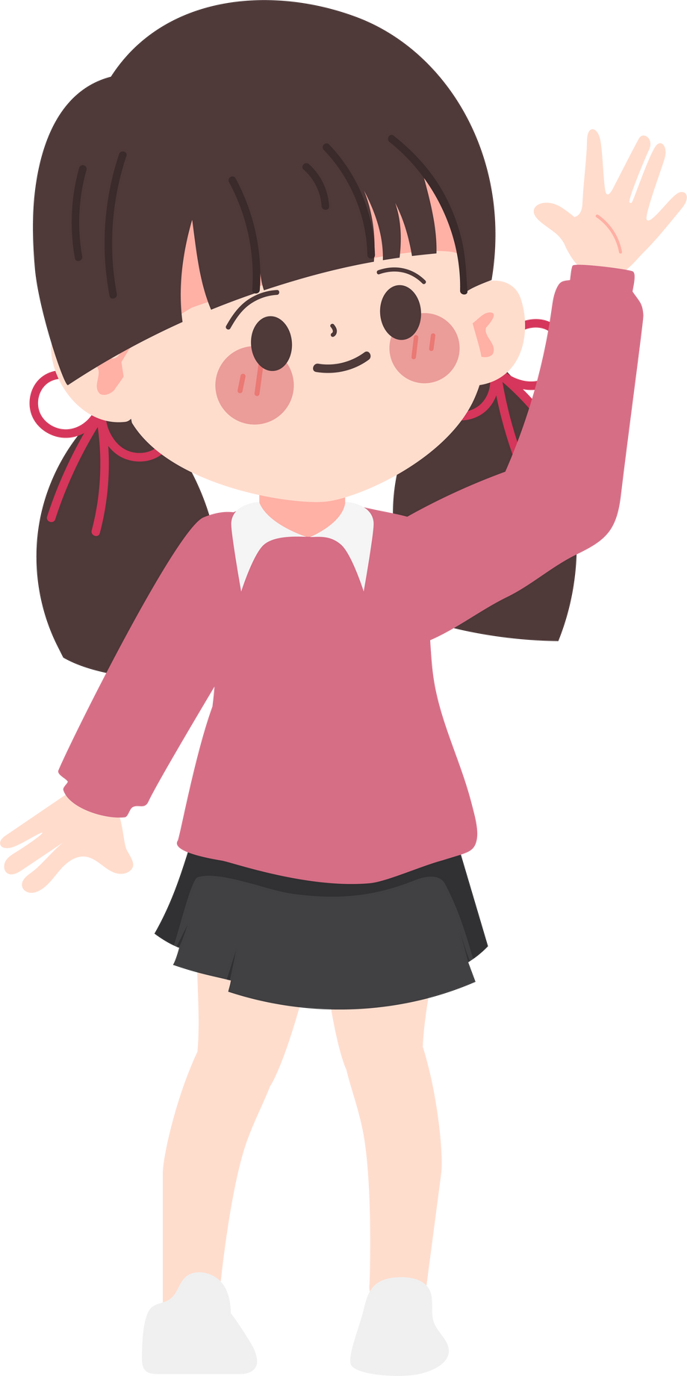
HĐ 2: Đặt 1-2 câu nói về hoạt động trong ngày khai giảng
Ví dụ:
Ngày khai giảng, mẹ dắt tay em vào lớp của mình. Em vô cùng háo hức, vui vẻ.

Slide 20


Slide 21

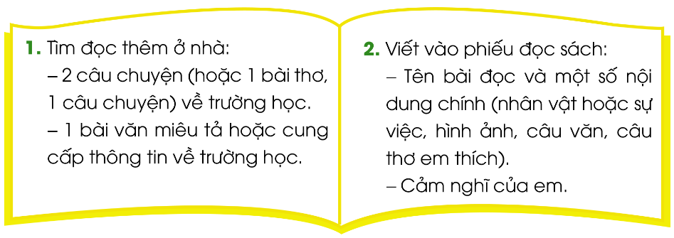
Các em thực hiện đọc sách báo ở nhà theo như hướng dẫn:

Slide 22


Slide 23

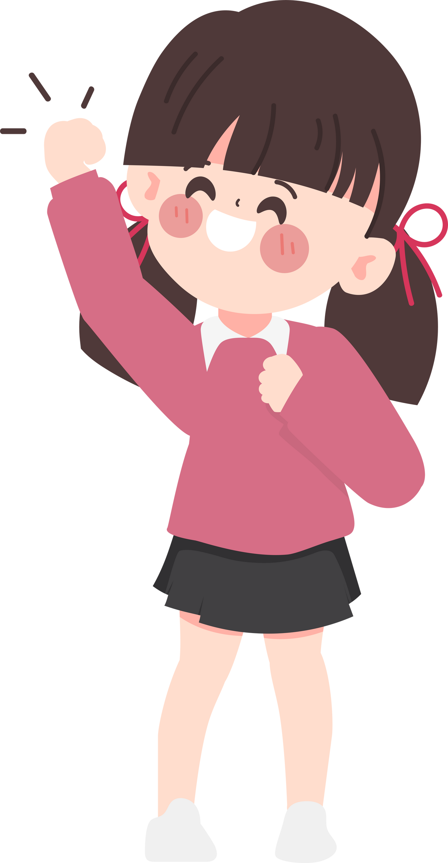

Ôn tập lại nội dung của bài đọc 1
Chuẩn bị: Bài viết 1 - Ôn chữ viết hoa A, Ă, Â

Slide 24


Slide 25



Để kết nối cộng đồng giáo viên và nhận thêm nhiều tài liệu giảng dạy,
mời quý thầy cô tham gia Group Facebook
theo đường link:
Hoc10 – Đồng hành cùng giáo viên tiểu học
Hoặc truy cập qua QR code

